Slide 1
AJAX技術與應用

Slide 2
傳統網頁程式的缺點
每次瀏覽器端與伺服器端要資料，皆需重新傳送整個網頁
重新傳送網頁包含的所有內容(HTML、CSS、JavaScript、影音圖片)
耗費網路傳輸資源
瀏覽器重新載入網頁，使用者輸入資訊及網頁狀態不易維護

Slide 3
什麼是AJAX
AJAX 是 Asynchronous JavaScript And XML 的 簡寫
利用 JS XMLHttpRequest 物件傳送資訊
回傳資料給伺服器端處理
從伺服器取得資料
瀏覽器端更新部分網頁內容
AJAX 精神
網頁前端透過 JS XMLHttpRequest 物件，在不更新網頁全文的情況下，與後端伺服器程式連線，上傳或取得資料。
其實，這個技術並不是很新，只是這樣的技巧被大量的應用於 Google 的網頁之後， 如 Gmail、Google Maps、和 Google Suggest 等，才被重視。

Slide 4
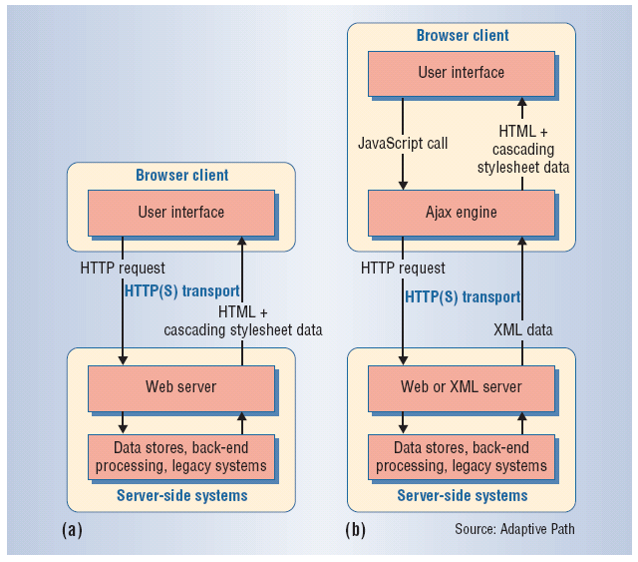
October 2005 (Vol. 38, No. 10) pp. 14-17
Building Rich Web Applications with Ajax
Linda Dailey Paulson

Slide 5
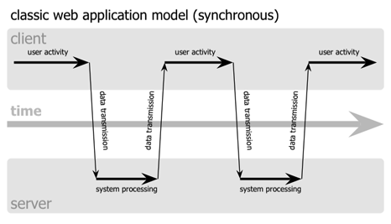
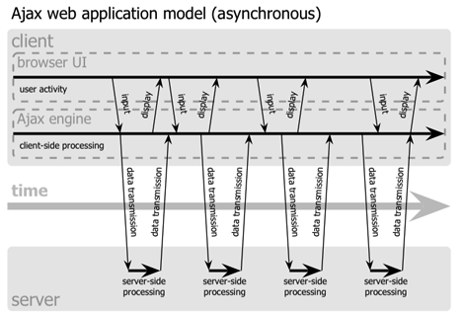
傳統網路應用與Ajax應用模式之同步與非同步比較
資料來源：www.adaptivepath.com

Slide 6
Ajax examples
Google Suggest
Google Maps
http://maps.google.com.tw/

Slide 7
範例程式
https://www.w3schools.com/xml/ajax_intro.asp

Slide 8
XMLHttpRequest 物件概述
在使用XMLHttpRequest 物件發送請求和處理回應之前，必須先建立一個XMLHttpRequest 物件。Internet Explorer 把XMLHttpRequest 實現為一個ActiveX 物件，其它瀏覽器（如Firefox、Safari 和Opera）把它實現為一個原生 JavaScript 物件。
如下Exp.

Slide 9
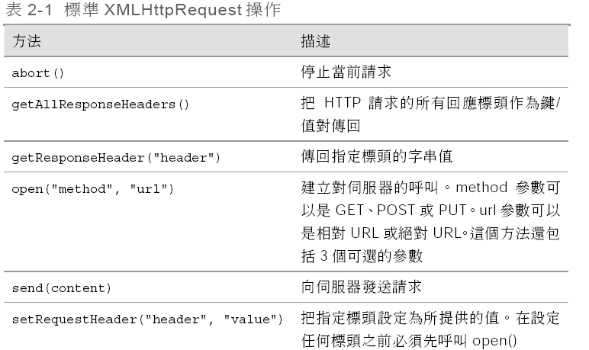

Slide 10
XMLHttpRequest
主要方法
open( method, URL ) open( method, URL, async ) open( method, URL, async, userName ) open( method, URL, async, userName, password )：method為指定開啟網’頁URL’方式(GET, POST, HEAD, PUT, DELETE等)， “async” 設定是否為非同步的需求
send( content )：送出需求
Onreadystatechange HTTP 事件
回應 HTTP 互通狀態
依據最後結果狀態，呼叫處理函式

Slide 11
XMLHttpRequest Onreadystatechange event
Onreadystatechange：狀態改變時的事件處理機制。
readyState：傳回下列物件狀態
0 = uninitialized 、1 = open、2 = sent、3 = receiving、4 = loaded
responseText：傳回的字串。
responseXML：傳回的XML，可藉由DOM的方式處理。
Status：HTTP 狀態碼，例 404 為“Not Found” ，200為"OK“

Slide 12
XMLHttpRequest 取得即設定 HTTP Header
方法
getAllResponseHeaders()：傳回完整HTTP頭部訊息。
getResponseHeader( headerName )：傳回特定的HTTP頭部值。
setRequestHeader( label, value )：設定送出的標頭訊息

Slide 13
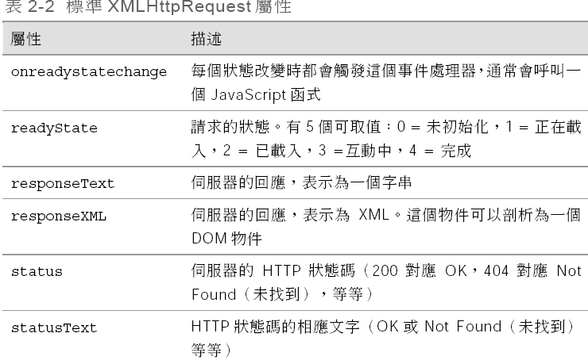

Slide 14
XMLHttpRequest執行流程
使用端 程式 | 動作
html | 觸動事件，例：鍵盤輸入、滑鼠點擊。
javascript | 建立XMLHttpRequest連線，送出需求。
javascript | 由onreadystatechange監督，是否伺服端有回應
javascript | 以DOM處理接受的XML資料
html | 內容透果DOM產生改變
伺服端 程式 | 動作
Asp, php, C#, … | 透過後端資料庫回應web或XML內容
網頁內容不需重載，僅有
部分內容以DOM修正。

Slide 15
常見之 Ajax 前後端互動
Browser
Server
XMLHttpRequest
open 設定連結方式
send 傳資料
Onreadystatechange
檢查是否為 readyState 4
resposeText or responseXML 取得回傳資料
處理回傳資料
Request 物件
接收訊息
解悉訊息
存檔或資料庫儲存及查詢
產生回應資訊
Response 物件
回應資訊
HTTP request
HTTP Response

Slide 16
範例程式
https://www.w3schools.com/xml/ajax_intro.asp

